Slide 1
LIDAR (light detection and ranging)
Vítězslav Otruba

Slide 2
Lidarová dálková detekce
Analyticky významná metoda využívaná pro citlivou analýzu ovzduší pomocí laserového záření v otevřené atmosféře
Vzhledem ke své nízké divergenci je laserový svazek velice výhodný pro měření absorpce v otevřené atmosféře jako kyvetě s dlouhou optickou dráhou
Pro měření v otevřené atmosféře může být využito několika uspořádání experimentu

Slide 3
Využití odrazu záření od instalovaného odražeče
Paprsek je nasměrován do atmosféry, záření se vrací zpět po odrazu od odražeče
Odražeč bývá instalován několik set metrů až několik kilometrů od zdroje záření
Pro detekci se volí vlnové délky, kde neabsorbují základní atmosferické komponenty
Nejčastěji se měření provádí v infračervené spektrální oblasti 9 - 13 µm
Existují i proměřované oblasti v UV/VIS části spektra
V infračervené oblasti se detegují zejména vibrační hladiny molekulárních polutantů
V UV oblasti se využívá elektronických absorpčních přechodů atomů a molekul
Pro detekci záření není potřeba zvláštní detekční techniky
Jako laser lze používat i málo intenzivní polovodičové diody
Citlivost stanovení se pohybuje v řádu ppb v závislosti na absorpčním koeficientu
Metoda je velmi jednoduchá a experimentálně nenáročná
Přijímaný signál zde přináší informaci o dění na celé optické dráze
Prostorové rozložení koncentrací polutantu nelze touto metodou určit

Slide 4
Využití zpětného rozptylu na topografických překážkách
Rozptyl na topografické překážce je všesměrový
Pro detekci se využívá pouze část záření vracející se zpět
Nároky na přijímací optiku a elektroniku jsou zde vysoké
Pro měření se používají výkonné pulsní lasery
Přijímaný signál zde opět přináší informaci o dění na celé optické dráze
Výsledkem měření je střední koncentrace sledované látky na dráze laserového svazku
Metoda neumožňuje určit koncentrační shluky převyšující hodnotu střední koncentrace
Prostorové rozložení koncentrací polutantu opět nelze touto metodou určit

Slide 5
Využití zpětného rozptylu na částicích aerosolů a atmosferických plynů
Metoda umožňující vrátit laserový svazek zpět z atmosféry bez pevných odražečů
Rozptyl záření na částicích aerosolů a atmosferických plynů je všesměrový
Část záření se odráží zpět a simuluje zpětný odražeč rozložený po celé dráze
Rozptyl na částečkách aerosolu se nazývá Mieův, na molekulách ovzduší Rayleighův
Po vyslání nanosekundového pulsu do atmosféry se část záření postupně vrací zpět
Časové zpoždění přijímaného záření je dáno dobou průletu světla k místu rozptylu
V místech koncentračních shluků vykazuje rezonanční (měrná) vlnová délka pokles intenzity ve srovnání s referenční vlnovou délkou
Metoda sledující koncentrační profil polutantu na dráze laserového svazku se nazývá DIAL - Diferential Absorption Lidar
Laser používaný v metodě DIAL musí být schopen rychlého přeladění mezi rezonanční a referenční vlnovou délkou
Metoda lidarové dálkové detekce může být použita pro stanovení oxidů dusíku a síry
Kromě absorpce lze pro dálkovou detekci použít též laserem indukovanou fluorescenci
Metoda laserem indukované fluorescence může sloužit k detekci stratosferických částic, sledování chlorofylu (údaj o poškození zelené hmoty), testování vodních ploch (množství ropných látek, stav planktonu)
Pouze vysoká cena lidarů brání většímu rozšíření těchto výjimečných přístrojů

Slide 6
LIDAR – měření vzdáleností
Základní schéma lidaru s koaxiálním vysílačem a přijímačem:
L – laser, VT – vysílací teleskop, Z1 a Z2 zrcadla Newtonova teleskopu, M – monitorovaná oblast, F – filtr, FN – fotonásobič
Variantou je použití zpětného odražeče pro měření vzdáleností, event. optických vlastností prostředí v dráze laserového paprsku

Slide 7
Teleskopy
Teleskop je afokální optická soustava sestavená nejméně ze dvou optických soustav objektivu a okuláru). Úhlové zvětšení je dáno poměrem ohniskových vzdáleností objektivu a okuláru.
a – Newtonův teleskop, obraz převrácený
b – Cassegrainův teleskop, obraz převrácený
c – Gregoryho teleskop, obraz přímý

Slide 8
Odrážeče
Koutový odražeč je troj- nebo šestiboký
jehlan, jehož protilehlé odrazné stěny jsou
navzájem kolmé. Paprsek, který vstoupí
základnou jehlanu do vnitřní , zrcadlové
části, vyjde po dvojnásobném odrazu od
stěn jehlanu nazpět.
„Kočičí oko“ je optická soustava, využívající
konkávních zrcadel. R1, R2 jsou poloměry
křivosti zrcadel

Slide 9

Lidarová rovnice
Výkon signálu přijímaného detektorem po odrazu od objektu ve vzdálenosti R, označený
P_{p}(R), se vypočte z výše uvedeného vztahu. Přijatý výkon je úměrný vysílanému výkonu P_{v}. Je-li τ délka impulsu záření je možné sledovat z nejmenší délky dráhy c τ/2 v objektu (např. oblaku aerosolu) ve vzdálenosti R od lidaru. Koeficient zpětného odrazu je β(R). A_{p} repre-zentuje velikost plochy přijímací optiky spolu se ztrátami. R⁻² vyjadřuje pokles intenzity záření s druhou mocninou vzdálenosti. Poslední člen v hranaté závorce jsou ztráty absorpcí a rozptylem záření po průchodu atmosférou na vzdálenost R.

Slide 10
Laserové zdroje lidarových dálkoměrů
Pro přesnost měření je důležitá krátká a dobře definovaná náběhová hrana laserového impulzu, maximálně 1 ns, pro přesnější měření pikosekundy.
Klasické aplikace:
GaAs laser, vzdálenost do 1 km, Δl≈10 cm
Nd:YAG laser, vzdálenost do 10 km, Δl≈1 m
Rubín 1 ns/109 W, vzdálenost do 1000 km, Pp ≈ 100 fotonů, Δl≈ 0,1 m (vzdálenost družic, pohyb kontinentů, gravitační anomálie), vzdálenost Měsíce od Země Δl≈(1-10) m

Slide 11
Studium vzdáleností a rozměrů aerosolových oblaků (průmyslové exhalace a meteorologie)
Využívá se analýza časově rozvinutého rozptylu jediného impulzu, který je postupně rozptylován oblaky částic a vrací se s různým zpožděním. Hustší centra se projeví vyšším rozptylem a tím vyšší intenzitou signálu.
Krátkovlnné lasery pro čela oblaků
IR lasery pro koncentrační profily uvnitř oblaků

Slide 12
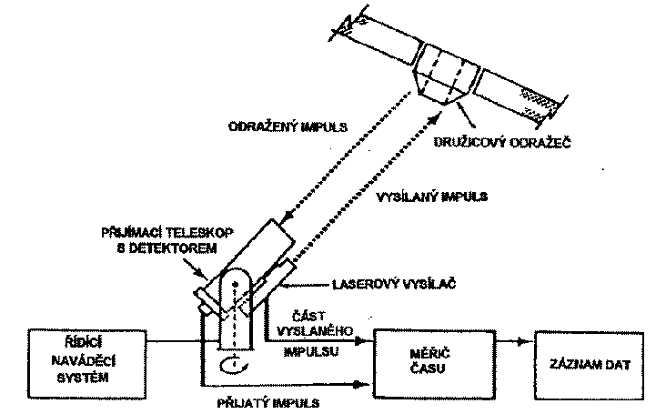
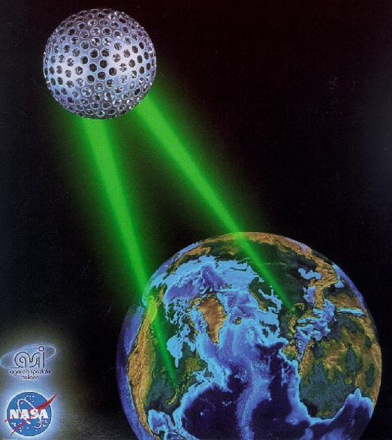
LAGEOS (LAser GEOdynamics Satellite).
Původně používaný rubínový laser (délka
vysílaného impulsu nanosekund y (10⁻⁹ sec) byl nahrazen Nd:YAG laserem s délkou impulsu
o tři řády menší (desítky pikosekund 10⁻¹² sec)
a nově pro velmi přesná měření - laserovým
systémem titan safírovým s délkou impulsu v
oblasti femtosekund (10⁻¹⁵ sec).

Slide 13
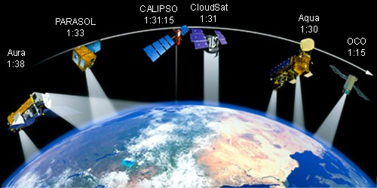
A-Train
A-Train, tedy sled dnes již pěti družic, které nesou přístroje sledující určitou
část atmosféry. Postupně tak nad celou zeměkoulí prolétají družice Aqua,
CloudSat, CALIPSO, PARASOL a Aura. V budoucnosti je počítáno s šestou
družicí OCO. Družice létají téměř na shodné polární dráze, poslední družice
je o 8 minut opožděna za družicí první

Slide 14
A-Train
Vláček neboli A-Train je formace pěti meteorologických družic na polární dráze, které komplexně sledují atmosféru. Čtyři z družic patří NASA, jedna je produktem francouzské kosmické agentury CNES. Jde o družice Aqua, CloudSat, CALIPSO, PARASOL a Aura. První z družic byla vypuštěna v roce 2002, další dvě v roce 2004 a poslední dvě v roce 2006. V roce 2008 k nim přibude družice OCO. Družice jsou schopny zjišťovat výškový profil oblačnosti, zastoupení vody, oxidu uhličitého, ozónu, aerosolů a dalších komponent atmosféry. Některé jsou vybaveny lidary (laserovými obdobami radarů), k dalším přístrojům samozřejmě patří radar, mřížkový spektrometr a různé analyzátory. Tím, že družice prolétají nad stejným místem, je možné sledovat dynamiku dějů v atmosféře.

Slide 15
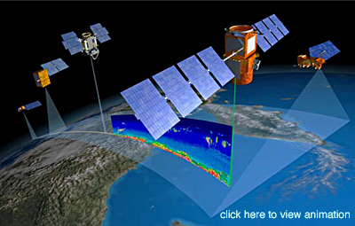
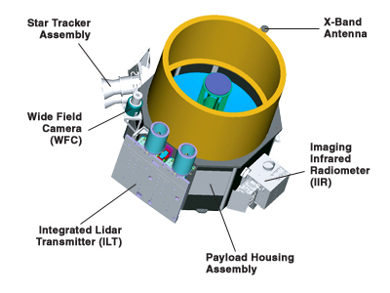
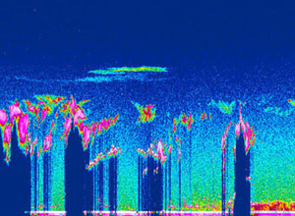
CALIPSO (Cloud-Aerosol Lidar and Infrared Pathfinder Satellite Observations)
Na palubě družice je lidar umožňující měřit
výškový profil aerosolů v atmosféře,
detekovat obtížně viditelnou troposférickou
oblačnost a polární stratosférickou oblačnost

Slide 16
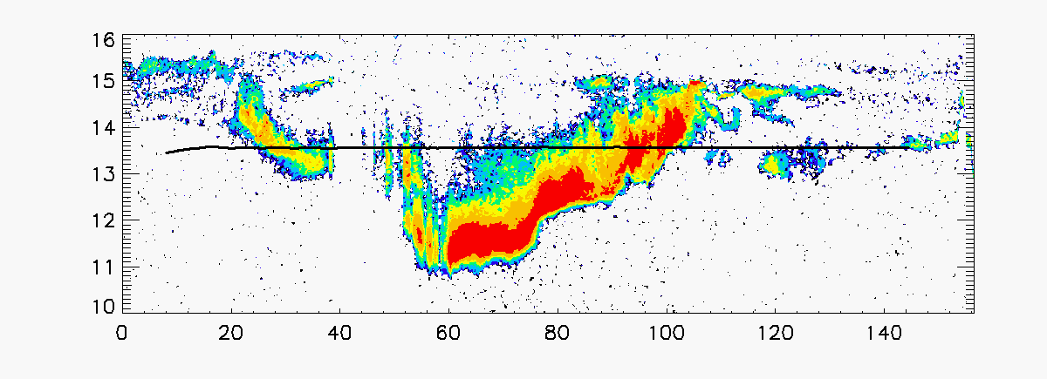
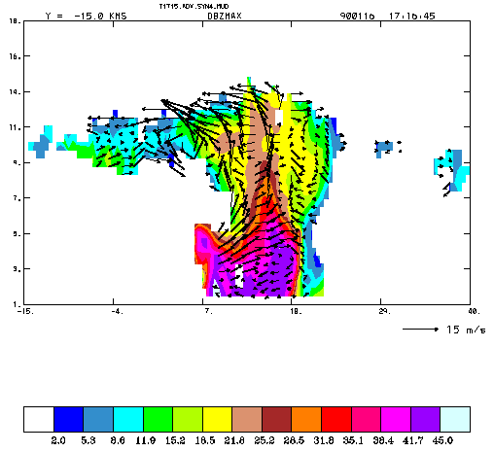
Cloud and Rain
Characteristics in the Australian Monsoon
Výška a vodorovná vzdálenost v km
Měření rychlosti proudění v oblacích
dopplerovým jevem (m/s)

Slide 17
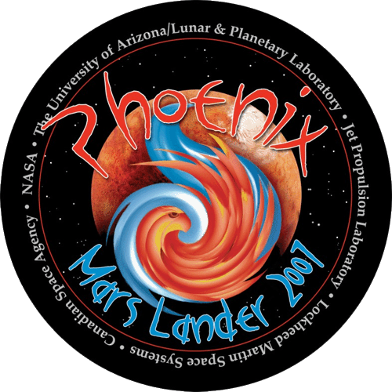
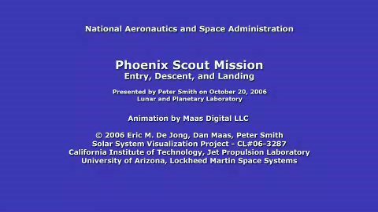
Phoenix
Mars
Mission
Sonda má robotické rameno se zařízením pro hloubení rýh do ledu a kamerou. Dalším přístrojem je stereoskopická zobrazovací jednotka SSI (Surface Stereoskopic Imager), která pořídí stereozáběry polárního ledu.
Důležitý je přístroj TEGA (Thermal and Evolved Gas Analyzer), pícka s hmotovým spektrometrem určená ke zjišťování chemického složení vzorků. Velmi zajímavý je analyzátor MECA (Microscopy, Electrochemistry, and Conductivity Analyzer) chemická laboratoř s optickým a AFM .
Posledním přístrojem je meteorologická stanice MET, kterou připravila Kanadská kosmická agentura. Kromě standardních teplotních a tlakových čidel obsahuje LIDAR pro sledování oblačnosti nad Marsovým povrchem.
Na počátku animace uvidíte přistávací manévr včetně rozžhavení tepelného štítu a konečného
sestupu sondy na padáku. Následuje odhození padáku, zažehnutí trysek a měkké přistání.
V animaci můžete pozorovat práci stereoskopické kamery, robotického ramene hloubícího
rýhy v povrchu Marsu i nasypání vzorků do zařízení pro provedení chemického rozboru.
V závěru se můžete pokochat činností lidaru sledujícího oblačnost nad Marsem a poněkud
kýčovitým západem Slunce nad marsovskou krajinou

Slide 18
Analytický lidar
Slouží k dálkové detekci iontů, atomů molekul i aerosolů při sledování znečištění atmosféry metodou dálkové detekce („remote sensing“) polutantů a nečistot.
Lidar využívá spektroskopických principů, nevyžaduje odběr vzorků a měření je nedestruktivní.
Vzhledem k vysoké ceně zařízení se používá pouze v případech, kdy nejde využít jinou analytickou metodu, např. měření na velké vzdálenosti.
Anylytický lidar patří mezi tzv. aktivní techniky, protože odezva analytů je vyvolána aktivním zásahem – vysláním laserového paprsku do atmosféry.

Slide 19
Ramanův lidar 1
Záření rozptýlené neabsorbujícím plynem (atmosférou) obsahuje složky Ramanova a Rayleighova rozptylu, které je nutné oddělit spektrometrem.
Rayleighův rozptyl se projeví poměrně silnou čarou, po jejíchž obou stranách se nachází větší počet Ramanových čar.
N2

Slide 20
Ramanův lidar 2
Ramanův rozptyl souvisí s rotačními a vibračními hladinami molekul, které lze z Ramanova spektra identifikovat
Laserový paprsek se dostává do interakce se všemi molekulami v atmosféře, takže přináší informace o všech sloučeninách, nacházejících se v dráze paprsku
Protože doba interakce fotonu s molekulou je velmi krátká a k rozptylu dochází v časovém intervalu 10⁻¹⁰ až 10⁻¹² s, je možné v okamžiku příjmu signálu z polohy Ramanových čar určit sloučeniny přítomné v atmosféře a z jejich intenzit i koncentraci. Ze zpoždění signálu pak můžeme určit vzdálenost rozptylujících sloučenin od zdroje.

Slide 21
Schéma Ramanova lidaru
Přijímané záření je fokusováno do vstupní štěrbiny spektrometru, na výstupu je umístěn multikanálový detektor. Na zpracování signálu i detektor jsou kladeny extrémní požadavky díky zpracování slabých, krátkodobých a exponenciálně v čase klesajících signálů.
Dovoluje současné selektivní stanovení všech molekul a umožňuje jejich prostorové rozlišení. Bohužel nízká intenzita signálu použití Ramanova lidaru omezuje.
L – laser, E – expandér paprsku (kolimátor), T – teleskop, S – spektrometr,
MA – multikanálový analyzátor

Slide 22
Ramanovský lidar – spektrum dusíku

Slide 23
Ramanovský lidar – spektrum dýmu hořící ropy

Slide 24
Ramanovský lidar - vlastnosti
Intenzivní Ramanův rozptyl mají snadno polarizovatelné molekuly (O2, N2 ), nižší intenzitu mají molekuly s permanentním dipólovým momentem, což je většina polutantů.
Účinný průřez nerezonančního Ramanova rozptylu je pouze 10⁻²⁹ cm².sr⁻¹, u rezonančního Ramanova rozptylu je cca 1000x větší.
Intenzita Ramanova rozptylu roste se čtvrtou mocninou frekvence excitačního záření, s růstem frekvence ale klesá dosah svazku v atmosféře.
Meze detekce SO2 jsou cca 10 ppm/1 km, Δl≈10m/1km, laser Nd:YAG 2. harmonická

Slide 25
Fluorescenční lidar
Rezonanční techniky mají podstatně větší citlivost a dosah, vyžadují však většinou laditelné lasery. Velikost účinného průřezu je řádu 10⁻²⁴ cm².sr⁻¹
Příklad: SO2 je možné stanovit na vlnové délce 300,1nm již od 1ppb/100m.
A – fluorescence na základní hladinu
B – okamžitá fluorescence na nižší hladinu
C – kaskádní fluorescence s nezářivou
relaxací na horních hladinách

Slide 26
Fluorescenční lidar
Největší fluorescenci jeví sodík,který je možné sledovat v atmosféře na vzdálenost 10 km a do výšky 100 km. Používá se ke stanovení distribuce sodíku ve stratosféře. Při měření distribuce Na je nutné uvažovat dobu života excitovaného stavu (cca 10⁻⁹ s)
Na vedlejším grafu je distribuce sodíku při meteorickém roji Geminid nad Pacifikem (14.prosince 1971 v 0 hod. - plná čára, čárkovaná ve 3 hod. pacifického standardního času)

Slide 27
Diferenciální absorpční měření
Používá se kontinuálních laserů, výsledkem je střední hodnota po dráze paprsku. V přijímacím zařízení se střídavě přijímá záření obou vlnových délek. Logaritmus podílu jejich výkonu odpovídá hodnotě střední koncentrace, detekční limity se pohybují v jednotkách ppt. Absorpční dráhy mohou být až desítky km.
Použije-li se místo koutového odražeče difusní odraz od topografických cílů je dosah podstatně kratší – jednotky km.
L– laser vysílající záření na vlnových délkách
λ0, λr; T – Newtonův teleskop; KO – koutový
odražeč; Abs – absorbující oblast; F – filtr;
D – detektor; P_{λ0}/P _{λr} – poměrový analyzátor
(ratio meter); ZAP - zapisovač

Slide 28
Absorpční spektrum atmosféry
Pro měření je nutno vybrat spektrální oblast, ve které je malý útlum signálu.
Spektrum na horním obr. je absorpce vzduchu na dráze 1828 m na úrovni hladiny moře.

Slide 29
DASE lidar (differential absorption of scatettered energy lidar; DIAL- differential absorption lidar)
Tato varianta předchozích metod dovoluje využít absorpční měření k prostorovému rozlišení koncentrace analytů. Využívá rozptylu záření na aerosolech, jehož částicím přitom přísluší úloha v prostoru lokalizovaných rozptylových center. Metoda využívá dva svazky s rozdílnými vlnovými délkami, které jsou rozdílně absorbovány analytem. Při rovnoměrném rozložení aerosolu platí, že intenzita navracejícího se záření z různě vzdálených míst modeluje koncentrační profil analytu po dráze paprsku. Pro tuto metodu musí být použity výkonové impulzní lasery a citlivé a rychlé detektory.

Slide 30
Schéma diferenciálního absorpčního laseru
L – impulsní laser vysílající záření na vlnových délkách λ0, λr; T – teleskop; F – filtr;
TR – analyzátor přechodového děje (transient recorder); MP – počítač; P – paměť;
OSC – osciloskop; DIS – displej; D – detektor; A/D – analogově-digitální převodník

Slide 31
Laser Remote Detector (VÚ 070 Brno)
Princip: detekce diferenciální absorpce infračerveného záření v pásmu 10 μm detekované látky. Zařízení obsahuje dva TEA CO2 lasery laditelné mřížkou, přijímací teleskop je Cassegrainova typu.
Aplikace: zařízení je navrženo pro detekci bojových chemických látek v týlu bojových jednotek. Je možné přeprogramování pro použití v ekologických měřeních.
Technická data: dosah 2000m; detekční čas pro jedno měření 45 s; detekční limit (CxL) 70 mg.m⁻³.m; měřený prostor 120°horizontálně, 15°vertikálně, automatické měření.
Měřené plyny: bojové látky GB, GD, GA a VX, fosgen;
průmyslové exhalace – cca 100 látek, majících silnou absorpci v pásmu emise CO2 laseru, např. amoniak, dichlorethan, freony, ozon, hydrazin, fluorid sírový, tetrachlorethylen, trichloethylen, ropné produkty atd.

Slide 32
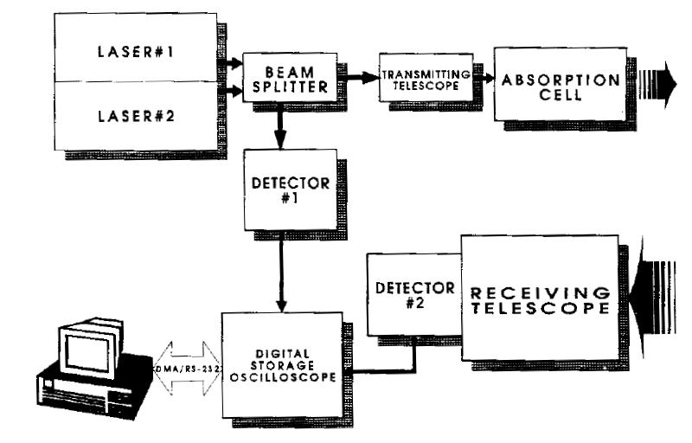
Laser Remote Detector (VÚ 070 Brno) - schéma

Slide 33
Lidarová měření ČHMÚ
ČHMÚ stanovuje zařízením LIDAR 510M metodou DIAL ozón (vlnové délky 282,4 a 286,9 nm) a NO2 (vlnové délky 398,3 a 397,0 nm), frekvence pulzů 20 Hz, délka pulzu 35 ns, maximální dosah 2500 m, detekční limit pro O3 2 ng/l, pro NO2 20 ng/l.
Zařízení může měřit libovolným směrem a určovat průběh koncentrace měřené látky na různých paprscích. Je možné získat dvojdimenzionální horizontální a vertikální mapy znečištění ovzduší.

Slide 34
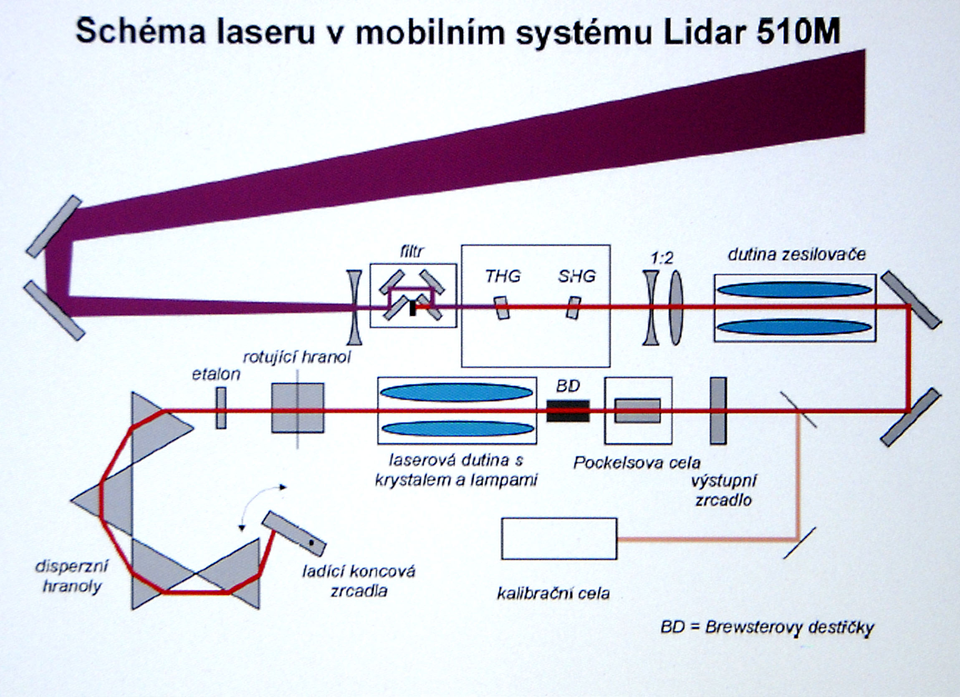
Schéma LIDAR 510M

Slide 35
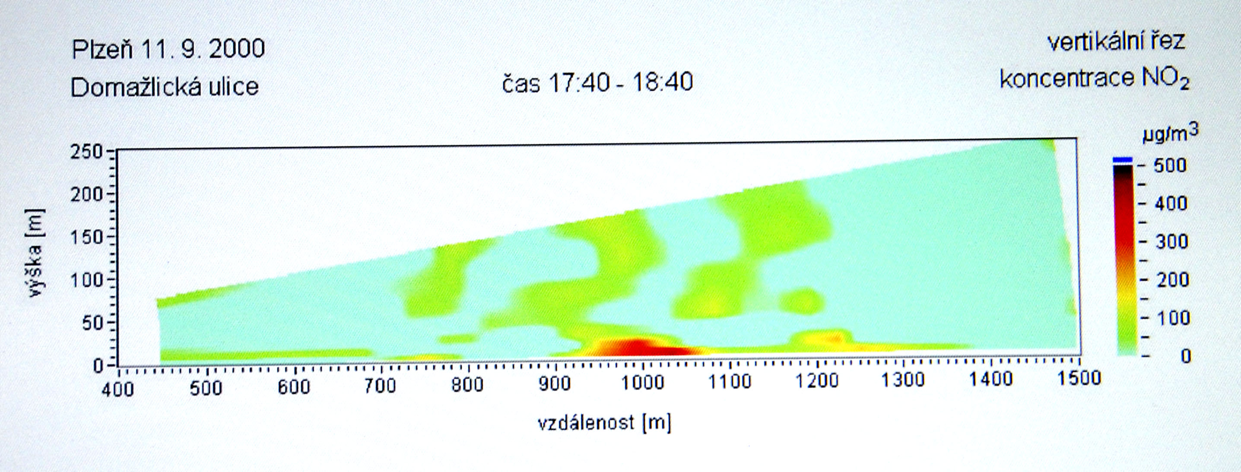
Výsledky lidarových měření NO2

Slide 36
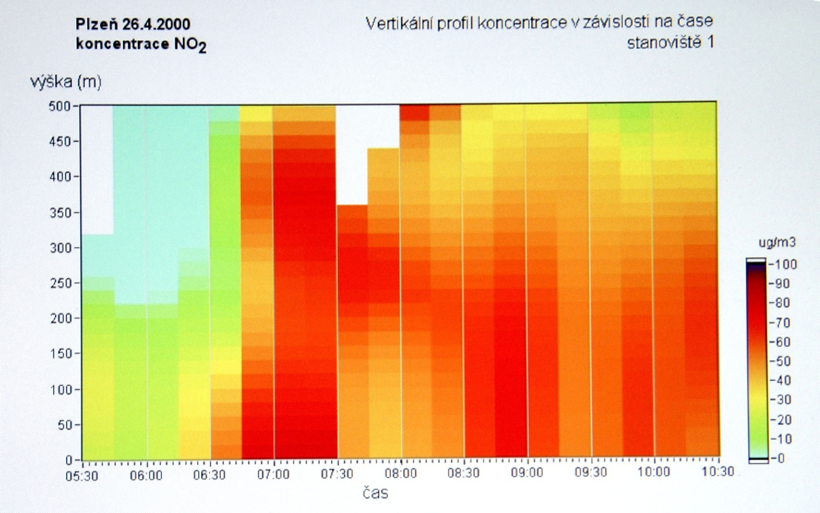
Výsledky lidarových měření NO2

Slide 37
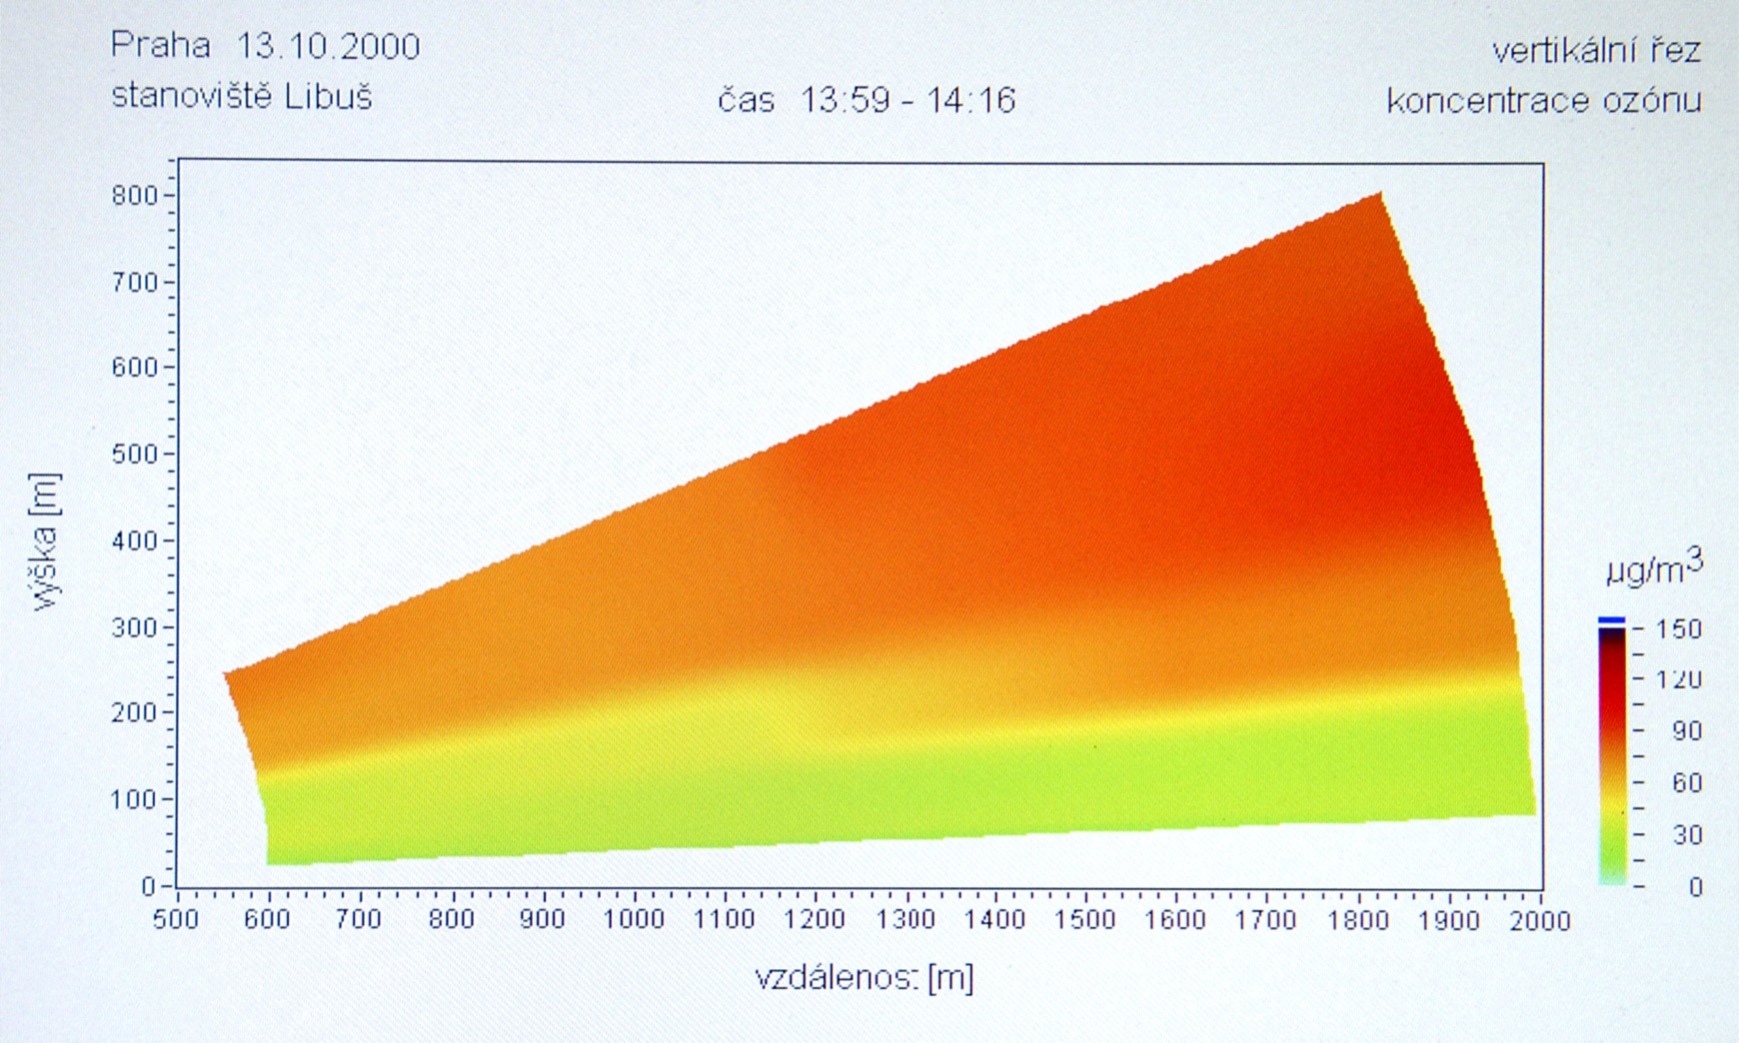
Výsledky lidarových měření O3

Slide 38
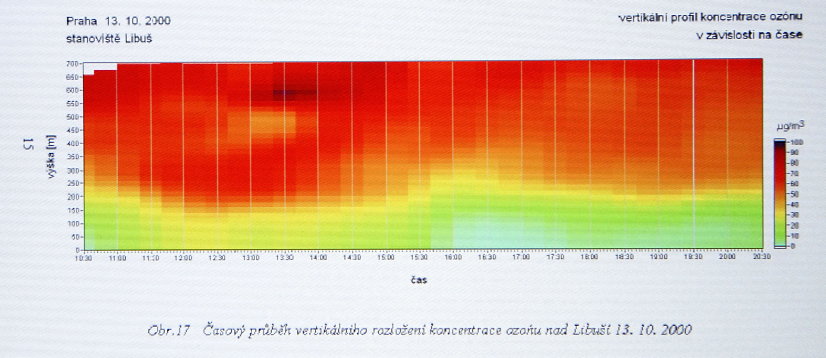
Výsledky lidarových měření O3

Slide 39
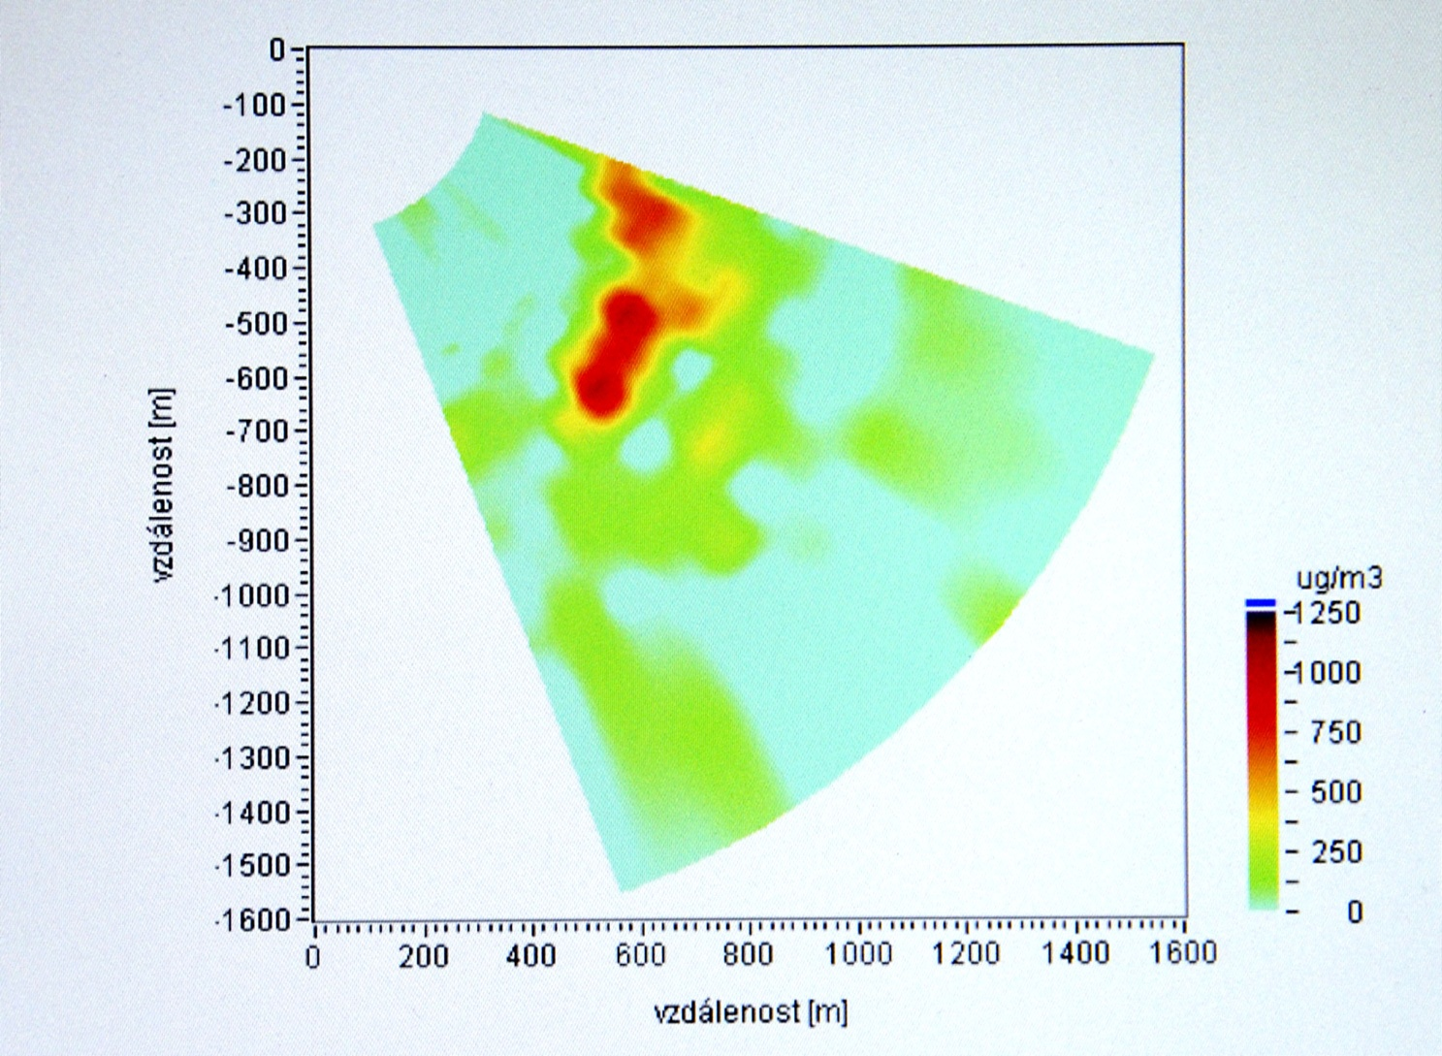
Horizontální řez koncentrace SO2 nad rafinerií Esso v Antverpách

Slide 40
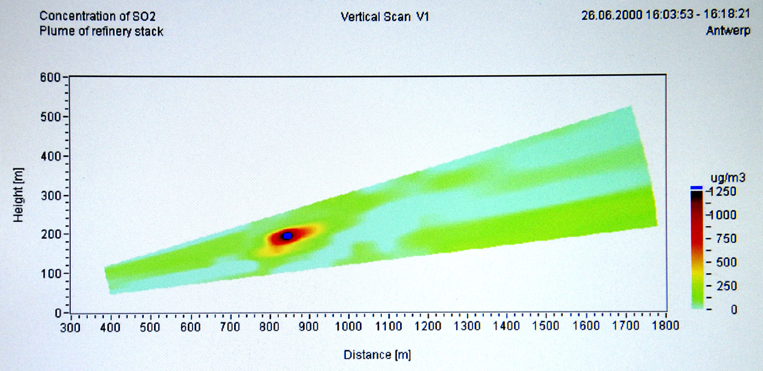
Řez kouřovou vlečkou (SO2) – rafinerie Esso Antverpy

Slide 41
Heterodynní detekce – absorpce slunečního záření v atmosféře
Princip: Sluneční záření je směšováno se zářením laseru na nelineárním členu, tj. detektoru, kde je generováno záření rozdílové frekvence, ležící v radiofrekvenční oblasti, které jemožné sledovat radiovou aparaturou (přijímačem). Tímto způsobem se získá spektrum s vysokým rozlišením. Podobně je možné měřit absorpční spektrum z letadla s využitím záření Země.
Kombinace DIAL a heterodynní detekce pro spektra s extrémním rozlišením se nazývá heterodynní DIAL.
L- přeladitelný laser ω0; Č – čočka; F – filtr;
SD – směšovací detektor; ω - ω0 mezifrek-
venční filtr; RFZES – radiofrekvenční
zesilovač; ZAP - zapisovač

